Slide 1

Лаборатория иммунохимии
физиологически активных веществ
Институт физиологически активных веществ РАН
Основные подходы к диагностике профилактике и лечению коронавирусной инфекции
Мягкова Марина Александровна,
д.б.н., профессор

Slide 2
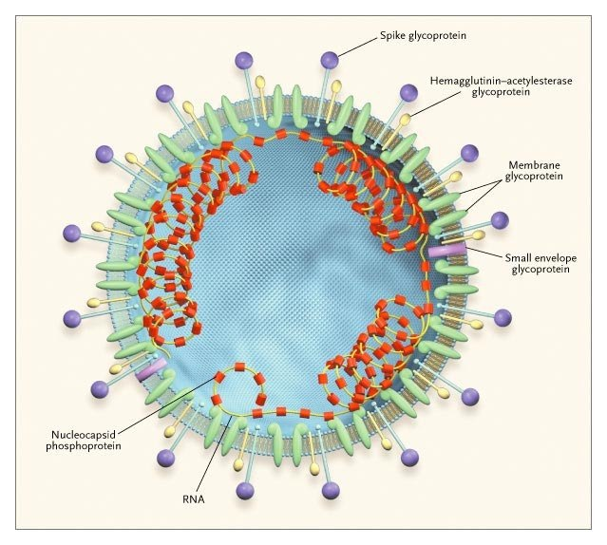
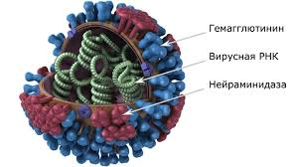
Вирион размером 80-220 нм. Нуклеокапсид представляет собой гибкую спираль, состоящую из геномной плюс-нити РНК и большого количества молекул нуклеопротеина N.
Коронавирусная инфекция – острое вирусное заболевание с преимущественным поражением верхних дыхательных путей, вызываемое РНК-геномным вирусом рода Betacoronavirus семейства Coronaviridae. Международный комитет по таксономии вирусов 11 февраля 2020 года присвоил официальное название возбудителю инфекции – SARS-CoV-2.

Slide 3
До 2002 года коронавирусы рассматривались в качестве агентов, вызывающих нетяжелые заболевания верхних дыхательных путей с крайне редкими летальными исходами.
Эпидемия атипичной пневмонии, вызванная коронавирусом SARS-CoV. За период эпидемии в 37 странах зарегистрировано ˃8000 случаев, из них 774 со смертельным исходом. С 2004 новых случаев не зарегистрировано.
Появился коронавирус MERS-CoV, возбудитель ближневосточного респираторного синдрома (MERS) Циркулирует по н.в. Зарегистрировано 2519 случаев заболеваний, из них более 866 со смертельным исходом.
Появился коронавирус SARS-CoV-2. В настоящее время основным источником инфекции является больной человек, в том числе находящийся в инкубационном периоде заболевания. Установлена роль инфекции, вызванной SARS-CoV-2, как инфекции, связанной с оказанием медицинской помощи.

Slide 4
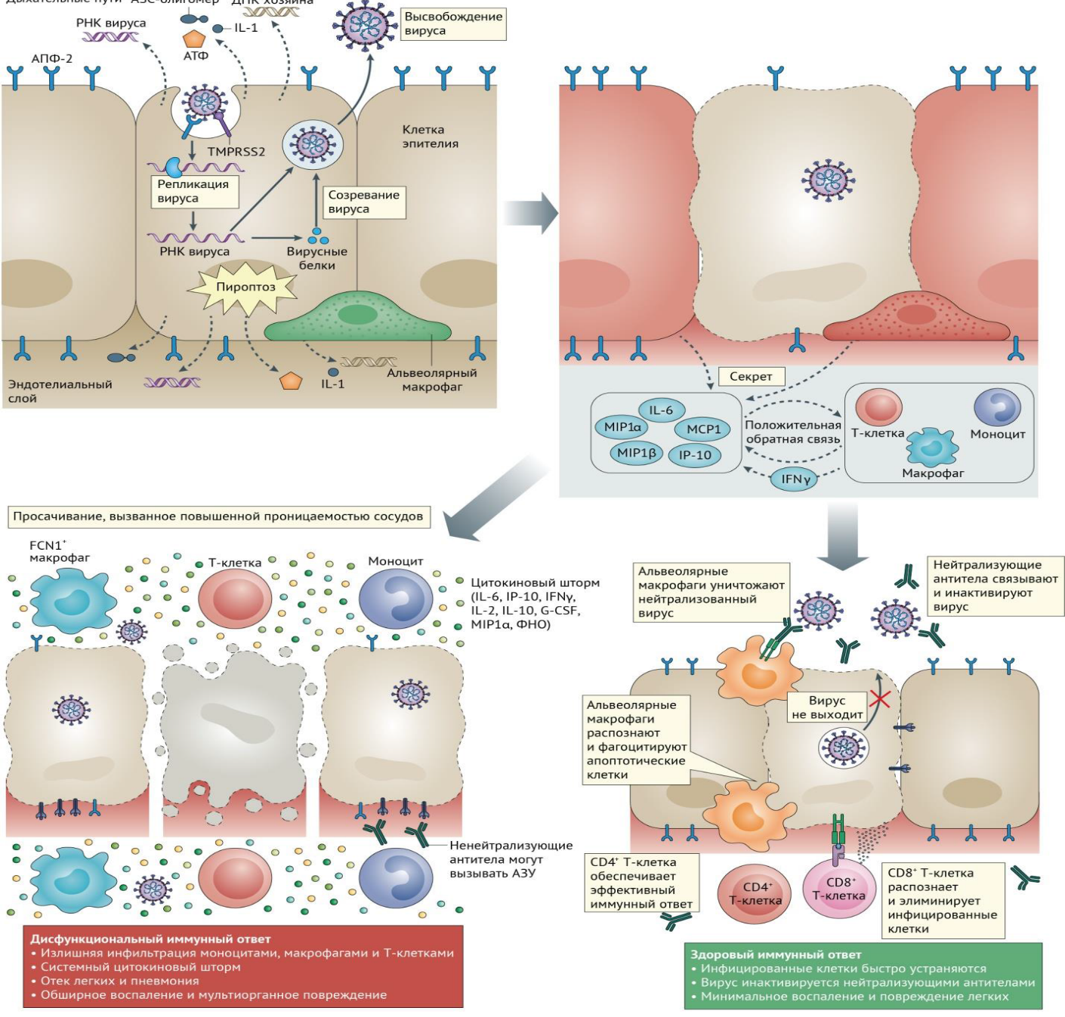
Основными клетками-мишенями для коронавирусов являются клетки альвеолярного эпителия, в цитоплазме которых происходит репликация вируса.
После сборки вирионов они переходят в цитоплазматические вакуоли, которые мигрируют к мембране клетки и путем экзоцитоза выходят во внеклеточное пространство.
Экспрессии антигенов вируса на поверхность клетки до выхода вирионов из клетки не происходит, поэтому антителообразование и синтез интерферонов стимулируются относительно поздно.
Образование синцития под воздействием вируса обусловливает возможность последнего быстро распространяться в ткани.
Действие вируса вызывает повышение проницаемости клеточных мембран и усиленный транспорт жидкости, богатой альбумином, в интерстициальную ткань лёгкого и просвет альвеол. При этом разрушается сурфактант, что ведёт к коллапсу альвеол, в результате резкого нарушения газообмена развивается острый респираторный дистресс-синдром.
Иммуносупрессивное состояние больного способствует развитию оппортунистических бактериальных и микотических инфекций респираторного тракта.

Slide 5
1.MERS-CoV оказался наименее контагиозным и поразил всего около двух с половиной тысяч человек.
2. характеризовался высокой летальностью, в отдельных популяциях приближающейся к 40%. что рецептором для него служит дипептидилпептидаза 4.
3.SARS-CoV, и SARS-CoV-2 нацелены на ангиотензин-превращающий фермент 2 (ACE2) человека.
Наиболее опасные виды MERS-CoV, SARS-CoV и SARS-CoV-2 из рода Betacoronavirus
Для запуска процесса слияния произходит разрезание S белка сериновой протеазой хозяина. Но SARS-CoV-2 в отличие от предшественника SARS-CoV «обзавелся» в «нужном» месте 12-ти нуклеотидной вставкой, кодирующей мотив из (ArgArgAlaArg), который узнает аргининовая протеаза фурин

Slide 6
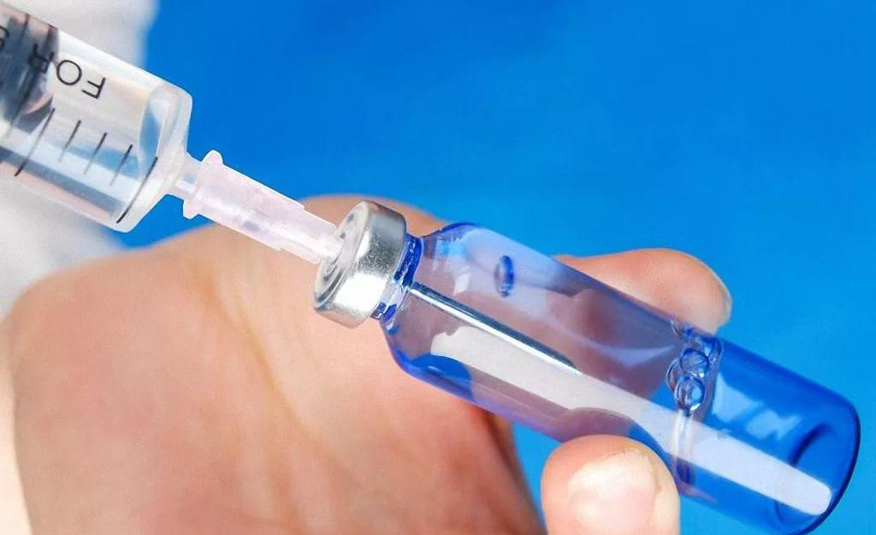
Клинические варианты и проявления COVID-19:
1. Острая респираторная вирусная инфекция легкого течения.
2. Пневмония без дыхательной недостаточности.
3. Пневмония с острой дыхательной недостаточностью.
4. Острый респираторный дистресс синдром взрослых.
5. Сепсис.
6. Септический (инфекционно-токсический) шок.
Патогенез новой коронавирусной инфекции изучен недостаточно.
Данные о длительности и напряженности иммунитета в отношении SARS-CoV-2 в настоящее время отсутствуют.
Иммунитет при инфекциях, вызванных другими представителями семейства коронавирусов, не стойкий и возможно повторное заражение.

Slide 7
Клиническая классификация COVID-19
(по данным https://www.cdc.gov/coronavirus)
Клиническая форма | Легкая | Средняя | Тяжелая | Крайне тяжелая
Описание | Умеренная клиническая манифестация в виде ОРВИ без рентгенологических признаков пневмонии | Признаки развернутой ОРВИ с рентгенологически подтвержденной пневмонией без изменения SatO2 | Умеренная дыхательная недостаточность, ЧДД ≥ 30/мин, SatO2 89–93% | Тяжелая дыхательная недостаточность, ОРДС, шок, полиорганная недостаточность, SatO2 ≤ 88%
Частота, % | 81 |  | 14 | 5
Летальность, % | 0 |  | 2,4 | 49
ОРВИ — острая респираторная вирусная инфекция,
ЧДД — частота дыхательных движений,
SatO2 — сатурация (насыщение) артериальной крови кислородом, ОРДС — острый респираторный дистресс-синдром.

Slide 8
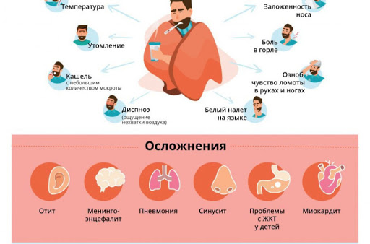
Коронавирусы поражают эпителий верхних дыхательных путей.
Развивается острый респираторный дистресс-синдром, сопровождающийся
тяжёлой дыхательной недостаточностью,
ишемией головного мозга, сердца, декомпенсацией сопутствующей хронической патологии.
Присоединяется бактериальная и грибковая флора, развивается вирусно-бактериальная пневмония.
Развитие фиброзных изменений в лёгочной ткани, инициация вирусом апоптоза.
Коронавирус поражает макрофаги и лимфоциты, блокируя все звенья иммунного ответа.

Slide 9
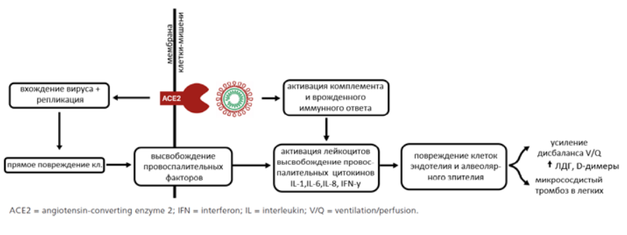
На основании клинической картины развития COVID-19 у пациентов с тяжелой формой заболевания можно сделать вывод,что наибольшую угрозу для жизни представляет не инфекция как таковая, а следующий за ней цитокиновый шторм
Патофизиология ОРДС в тяжелых случаях инфекции SARS-CoV-2 объясняется гипериммунной реакцией организма-хозяина. Репликация вируса вызывает прямое клеточное повреждение и высвобождение провоспалительных факторов из гибнущих клеток, активирует врожденные иммунные ответы хозяина через различные механизмы, такие как
Активация альвеолярных макрофагов и каскад комплемента через лектиновый путь.
Активация каскада комплемента вызывает повреждение эндотелия и дополнительно привлекает лейкоциты через образование и высвобождение в месте воспаления анафилотоксинов C3a и C5a (цитокиноподобные полипептиды), ответственных за массивное локальное высвобождение провоспалительных цитокинов, таких как интерлейкины IL-1, IL-6 , IL-8, интерферон-γ и др.
В рамках такого массивного иммунного ответа хозяина лимфоциты, альвеолярные макрофаги, моноциты и нейтрофилы реализуют свои провоспалительные ответы, вызывая дополнительное повреждение тканей и массивное повреждение альвеолярных и эндотелиальных клеток сосудов, вызывая микрососудистый тромбоз, что подтверждается повышением уровня лактатдегидрогеназы и D-димера.
На поздних стадиях ОРДС прогрессирование повреждения эндотелия при микрососудистом тромбозе может не только локально распространяться в легких, но и распространять системную воспалительную реакцию, вовлекающую микрососудистое русло почек, головного мозга и других жизненно важных органов (рисунок 1).

Slide 10
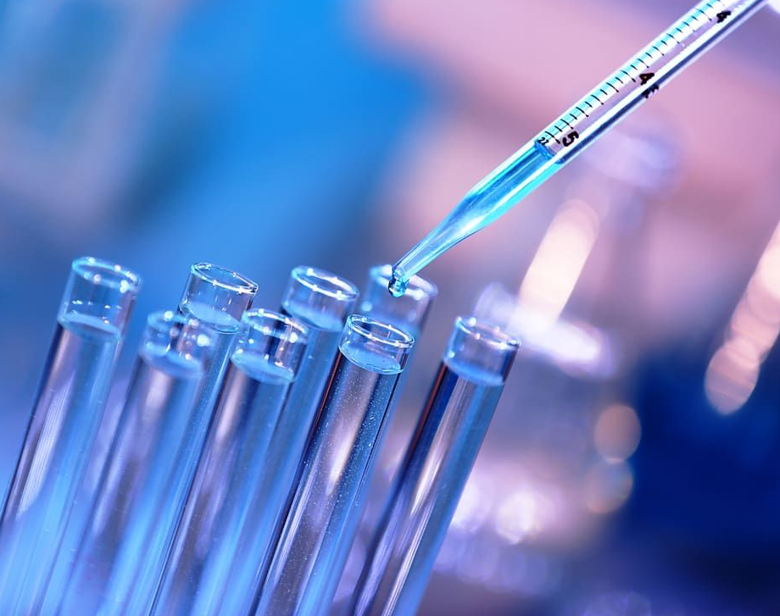
Методы диагностики
Основными способами детекции SARS-CoV-2 и его предшественников SARS-CoV и MERS-CoV остаются методы амплификации РНК. Разработке тест-систем способствовала расшифровка нуклеотидных последовательностей первых изолятов нового коронавируса
За пять месяцев 2020 г. проведено большое число исследований методического плана по выявлению генетического материала SARS-CoV-2 с помощью ряда методов амплификации нуклеиновых кислот, главенствующими является ОТ-ПЦР и LAMP технология.
На основе этих разработок во всем мире уже создана большая линейка коммерческих диагностических тест-систем. Международный ресурс FIND, создал специальный раздел «SARS-COV-2 Diagnostic Pipeline», посвященный COVID-19 (https://www.finddx.org/covid-19/pipeline/). В нем по состоянию на конец мая 2020 г. приведена информация о 685 тестах на SARS-CoV-2, доступных на рынке или находящихся в разработке для диагностики COVID-19. Причем, на начало апреля таковых на этом сайте было всего 243.
в Российской Федерации по состоянию на 26.05.2020 г. разрешены к применению 18 диагностических наборов для выявления вирусной РНК бетакоронавируса SARS-CoV-2, по которым выданы регистрационные удостоверения на медицинское изделие

Slide 11
Методы диагностики
ПЦР-тесты
Наиболее распространенный метод лабораторной диагностики коронавируса
Ключевыми преимуществами метода стали простота адаптации к новому и возможность диагностики заболевания на ранних стадиях, в т.ч. до появления симптомов.
Недостатки
Проведение тестирования требует определенных реагентов и расходных материалов для взятия образцов и сложного специализированного оборудования.
Для забора исходных образцов (мокрота, мазки из горла или носа) и последующего анализа данных необходимо привлечение квалифицированного медицинского персонала.
Сроки анализа могут дополнительно увеличиваться вследствие необходимости проведения повторного теста, возникающей как результат частых ошибок при массовом проведении тестирования.
По оценкам экспертов, точность стандартных ПЦР тестов при массовом применении не превышает 70% выявления положительных случаев, т.е. до 30% больных, зараженных коронавирусом, получают ложноотрицательный результат.
Точность теста резко ухудшается при низком качестве забора образцов, а также проведении тестирования в первые дни после заражения, когда вирусная нагрузка еще не достаточна для устойчивого выявления, и на поздних стадиях заболевания после перемещения вируса в легкие

Slide 12
Название | Дата выпуска | Компания- производитель | Принцип метода | Чувствительность | Страна-происхождение
Тест- система центра «Вектор» | март 2020г. | ФБУН ГНЦ ВБ «Вектор»Новосибирск | Выделение вирусная РНК, Проведение обратной транскрипции, превращения РНК в ДНК под действием ферментов | 10⁵ копий плазмид на миллилитр | Россия
Тест-система «Поливир SARS-CoV-2» | март 2020г. | ФМБА России (ФНКЦ ФХМ) и ООО НПФ «Литех» | Выявлении РНК коронавируса SARS-CoV-2 методом полимеразной цепной реакции (ПЦР) с обратной транскрипцией | 10³ копий плазмид на миллилитр | Россия
Изотерм SARS-CoV-2 РНК-скрин | Апрель 2020 г | «Медико-биологический союз» | Выделение РНК нового коронавируса из анализируемых образцов и проведение петлевой изотермальной амплификации (LAMP) | 10³ копий плазмид на миллилитр | Россия
Тест – система компании DRD Biotech | - | компания DRD Biotech (компания-резидент Сколково) | выявления РНК коронавирусов SARS-CoV-2, подобных SARS-CoV методом обратной транскрипции и полимеразной цепной реакции в режиме реального времени |  | Россия
Abbott ID NOW Covid-19 test | - | Abbott Labs | Выделение РНК нового коронавируса из анализируемых образцов и проведение петлевой изотермальной амплификации (LAMP) |  | США
Cobas SARS-CoV-2 Test | - | RocheGroup | выявления РНК коронавирусов SARS-CoV-2, подобных SARS-CoV методом обратной транскрипции и полимеразной цепной реакции в режиме реального времени |  | Швейцария

Slide 13
Методы диагностики
Тесты на антитела
Первые тест-системы данного типа появились значительно позже тестов ПЦР в силу большей сложности разработки
В отличие от ПЦР-тестов анализ на наличие антител не способен определить факт заболевания на ранних этапах, но может выявить лиц, переболевших ранее и получивших иммунитет к инфекции.
Тесты на антитела характеризуются значительно более низкой стоимостью, простотой использования, быстрым получением ответа и более высоким уровнем безопасности для медицинского персонала.
Недостатки метода
Существующих знаний о механизме формирования антител при заболевании новым коронавирусом недостаточно для однозначного определения достаточности антител для признания человека выздоровевшим, безопасным для окружающих и защищенным от нового заражения.

Slide 14
Методы диагностики
Тесты на антитела
Современные тест-системы способны выявлять антитела к антигенным структурам вируса SARS- CoV-2, вызывающим наиболее активный иммунный ответ, в частности нуклеокапсидному (N) и спайковому (S) белкам.
В начальной стадии иммунного ответа у инфицированных пациентов или после недавно перенесённого заболевания преимущественно выявляются антитела к N белку. Определение антител к спайковому (S) белку, а также его рецептор-связывающему RBD домену
IgM является первым антителом, вырабатываемым при иммунном ответе после иммунизации или инфекции
Обнаружение антител IgM может указывать на недавнее инфицирование SARS-CoV-2.
Приобретенные высокоаффинные IgG антитела важны для длительного иммунитета и иммунологической памяти. Таким образом, обнаружение антител к IgG против SARS-CoV-2 указывает на недавний или предыдущий контакт с вирусом.
Выявление антител при COVID-19 имеет определенную последовательность. Образование антител класса IgM наблюдается в начале заболевания, обычно в период 7-14 дней. Выявление антител класса IgG может быть показателем перенесенной ранее болезни. Одновременное выявление антител классов IgG и IgM может свидетельствовать как об активной стадии заболевания, так и о выздоровлении.

Slide 15
Дата регистрац. Мединского изделия | Регистрац. номер медицинского изделия | Наименование медицинского изделия | Наименование организации- производителя | Место нахождения организации-производителя
30.04.2020 | РЗН 2020/10218 | Набор реагентов для иммунохроматографического выявления антител к вирусу SARS-CoV-2 в сыворотке (плазме) крови "ХЕМАТест анти-SARS-CoV-2" | ООО "ХЕМА" | Россия
14.05.2020 | РЗН 2020/10334 | Экспресс-тест на антитела IgG к коронавирусу-возбудителю COVID-19 ("Экспресс-тест антитела COVID-19") по ТУ 21.20.23-323-78095326-2020 | ФБУН ГНЦ ПМБ | Россия
17.06.2020 | РЗН 2020/10917 | Экспресс-тест для выявления антител класса IgG/IgM к SARS-CoV-2 методом иммунохроматографического анализа в сыворотке, плазме и цельной крови человека "Экспресс-IgG/IgM SARS-CoV-2-ИХА" | ООО "ДРД" | Россия
15.05.2020 | РЗН 2020/10375 | Набор реагентов SARS-CoV-2 Antibody Test (colloidal gold immunochromatography) для выявления антител IgM/IgG к коронавирусу иммунохроматографическим методом | "Бейджинг Лепу Медикал Технолоджи Ко., Лтд." Beijing Lepu Medical Technology Co., Ltd. | Китай
24.04.2020 | РЗН 2020/10177 | Экспресс-тест COVID-19 IgG/IgM (Цельная кровь/сыворотка/плазма) | "Инзек Интернешнел Трейдинг Б.В." | Нидерланды
26.06.2020 | РЗН 2020/11034 | Экспресс-тест NADAL на антитела COVID-19 IgG/IgM | "наль фон минден ГмбХ" | Германия

Slide 16
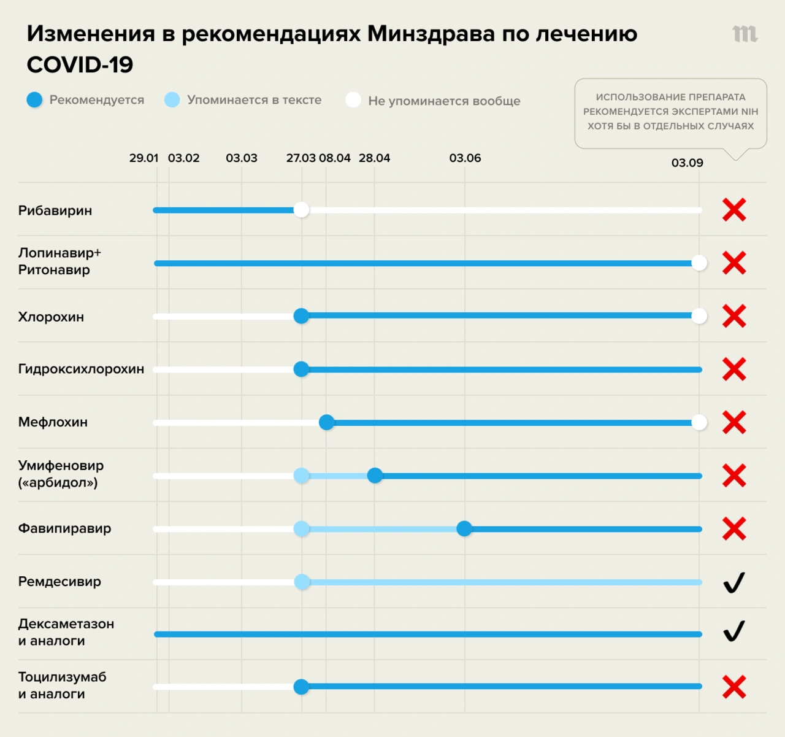
На сегодня нет доказательств эффективности применения при COVID-19 каких-либо лекарственных препаратов.
В рамках оказания медицинской помощи необходим мониторинг состояния пациента для выявления признаков клинического ухудшения, таких как быстро прогрессирующая дыхательная недостаточность и сепсис, назначение терапии в соответствии с состоянием пациента.
Пациенты, инфицированные SARS-CoV-2, должны получать поддерживающую симптоматическую терапию.
Анализ данных литературы по клиническому опыту ведения пациентов с атипичной пневмонией, связанной с коронавирусами SARS-CoV и MERS-CoV, позволяет выделить несколько препаратов этиологической направленности, которые, как правило, использовались в комбинации. К ним относятся рибавирин, лопинавир+ритонавир и препараты интерферонов.
По опубликованным данным, указанные лекарственные препараты сегодня также применяются при лечении пациентов с COVID-19. Однако результаты применения данных препаратов не позволяют сделать однозначный вывод об их эффективности/неэффективности, если возможная польза для пациента превысит риск.
Использование препаратов этиотропной направленности оправдано в случае среднетяжелого и тяжелого течения инфекции, когда предполагаемая польза превышает потенциальный риск развития нежелательных явлений.

Slide 17
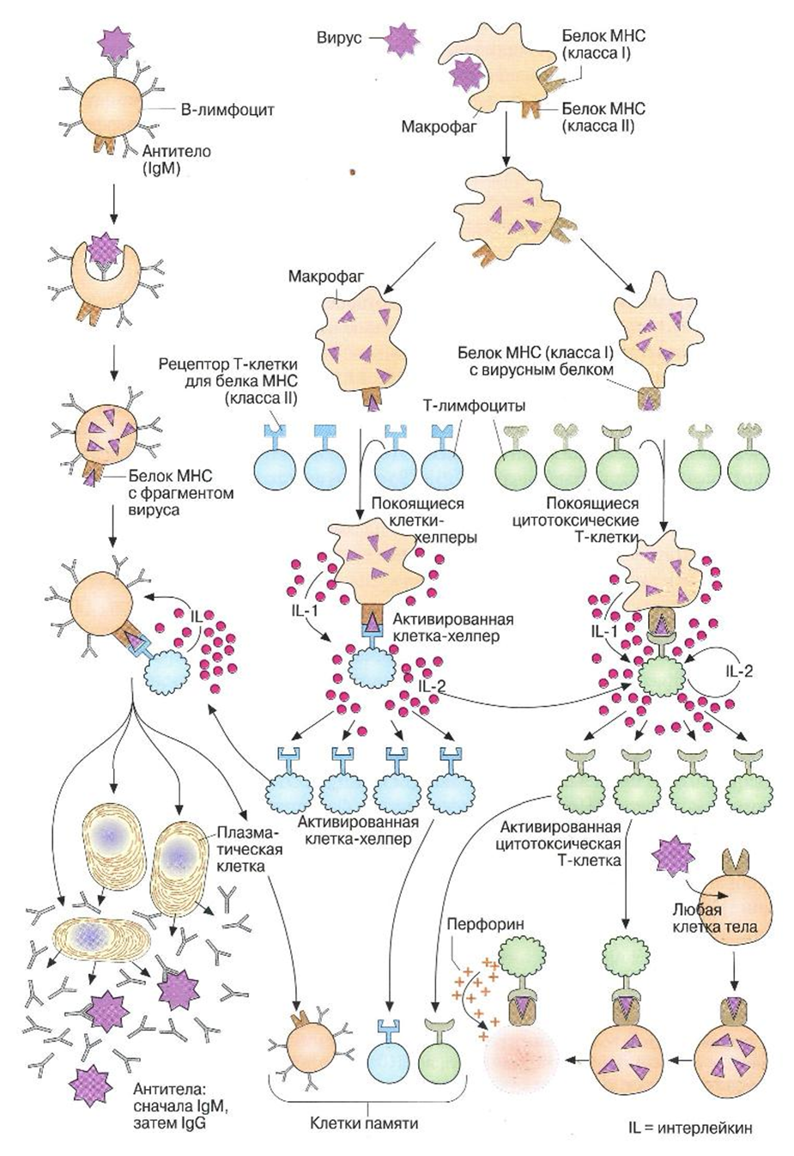
Упрощенная схема иммунного ответа
Острая, фаза (за которую ответственен клеточный иммунитет)
Вторая фаза - образование антител (гуморальный иммунитет).
При действии инфекционных агентов или токсикантов, ядов сначала происходит первая фаза, она запускается в течение нескольких часов. На данном этапе происходит поглощение агентов макрофагами и выброс провоспалительных факторов – интерлейкинов.
Цель которого – неспецифическая защита организма от нежелательных антигенов.
При неоднократном, хроническом попадании нежелательных агентов в организм, следом за первой фазой, запускается вторая фаза иммунного ответа.
Результатом этой фазы служит образование специфических антител.
IgM, а затем IgG класса, иммуноглобулины IgM свидетельствуют о ранних стадиях заболевания, антитела IgG класса – о более поздних или хронических формах
Приведенное выше упрощенное описание иммунного ответа справедливо в случае попадания в организм экзогенного нежелательного агента.

Slide 18
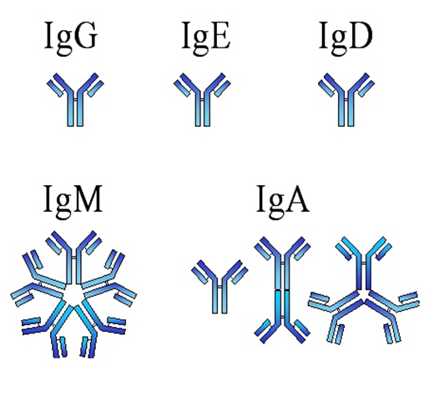
Классы иммуноглобулинов
IgG - основной иммуноглобулин сыворотки здорового человека, составляет 70-75 % всей фракции иммуноглобулинов. IgG наиболее активны во вторичном иммунном ответе. Способной к транспорту через плацентарный барьер и тем самым обеспечивают иммунитет плода и новорожденного. Молекулы IgG являются самыми небольшими, молекулярная масса М =146 кДа.
IgA содержатся в сыворотке 5-20 % всей фракции, в секреторном компоненте: слюне, слезах, молозиве, молоке, отделяемом слизистой оболочки мочеполовой и респираторной системы. IgA представлены в виде мономеров (80 % в сыворотке), димеров (в секрете), и тримеров. Средняя молекулярная масса IgA М = 500 кДа.
IgM являются пентамерами IgG и составляют до 10 % фракции иммуноглобулинов. Появляются IgM при первичном иммунном ответе B-лимфоцитами на неизвестный антиген. IgM встроены в плазматическую мембрану B-лимфоцитов и выполняют роль антиген распознающего рецептора. Средняя молекулярная масса IgМ М = 970 кДа.
IgD представлены в виде мономеров и содержатся в основном на мембране некоторых В-лимфоцитов, а также в небольшом количестве в плазме (<1% Ig плазмы). Функции IgD до конца не выяснены. М =175 кДа.
IgE – мономеры. Их функция заключается в связывании с поверхностью базофилов и тучных клеток, с последующим присоединением к ним антигена, при этом происходит дегрануляцию и выброс в кровь гистамина и серотонина - медиаторов воспаления. IgE участвуют в защите от паразитарных инфекций, обуславливают многие аллергические реакции. М = 200 кДа.

Slide 19
Для борьбы с COVID-19 разрабатываются вакцины разных типов
Выбор антигенных детерминант для создания вакцины
1. Вирусная мембрана коронавирусов содержит четыре структурных
компонента: белок шип (S), белок оболочки (E), мембранный белок (M) и белок нуклеокапсида (N)
2. Белок S является основной детерминантой патогенности, а также мишенью для распознавания и нейтрализации антителами.
3. Белок S представляет интерес для иммунного ответа и дизайна разработки вакцины.
4. Рецептор, связывающий домен (RBD) расположен на субъединице S1 белка S представляет интерес при обнаружении специфических антител к SARS-CoV-2.
5. Наиболее подходящим для использования его в качестве антигенной детерминанты представляется S белок, и преимущественно к нему сейчас создаются субъединичные и некоторые другие вакцины против COVID-19.

Slide 20
Этапы создания вакцин
1. Идентификация заболевания.
2. Изучение возбудителя.
3. Отбор возбудителей-кандидатов для создания вакцины.
4. Тестирование вакцины на добровольцах: –
фаза 1 - изучение безопасности. Изучается безопасность различных доз вакцины. Обычно начинают с небольшого числа волонтеров, а затем включают большее число волонтеров, если вакцина проявляет себя как безопасная;
– фаза 2 - изучение безопасности и иммуногенности. Изучение проходит на сотнях волонтеров и тестируется как безопасность вакцины, так и ее способность индуцировать адекватный протективный иммунитет, обеспечивающий защиту от заболевания;
– фаза 3 - изучение безопасности, иммуногенности и эффективности вакцины. Изучение проходит на тысячах людей. Вакцина должна защищать от заболевания и не вызывать большого числа побочных эффектов.
5. Выпуск вакцины для массового использования.
6. Лицензирование вакцины.
7. Профессиональная оценка вакцины врачами и одобрение со стороны населения.

Slide 21
Классификация вакцин по поколениям

Slide 22
Достоинства и недостатки технологических платформ для создания вакцины против COVID-19
Технологическая платформа | Достоинства | Недостатки
Живая аттенуированная вакцина | Потенциально самый эффективный вид вакцины для проведения иммунизации. Простота получения. Возможность получения в промышленных маштабах. | Применительно к вакцинам COVID-19 использование данной платформы маловероятно ввиду большой доли бессимптомных форм протекания заболевания и связанной с этим неопределенностью данный, которые могли бы быть получены при проведении клинических исследований. Возможность реверсии аттенуировнного штамма к дикому типу ввиду генетической пластичности коронавируса.
Инактивированные вакцины | Простота получения. Реципрокность эпитопов инактивированного и нативного возбудителя. | Относительно низкий уровень накопления вируса in vitro. Необходимость использовать культуры клеток, лицензированной для получения вакцины. Относительно слабая иммуногенность и связанная с ней необходимость проведения повторной иммунизации.
РНК-вакцины | Наиболее простая конструкция, необходимая для производства специфического антигена в макро-организме. Отсутствие возможности интеграции в геном человека. | Необходимость использования специальной аппаратуры для вакцинации. Относительно слабая иммуногенность и связанная с ней необходимость проведения повторной иммунизации. Сложность получения в промышленных масштабах.
ДНК-вакцины | Оценены для целого ряда заболеваний, безопасны, слабореактогенны. | Необходимость использования специальной аппаратуры для вакцинации (gene gun генная пушка), относительно слабая иммуногенность и связанная с ней необходимость высоких иммунизирующих доз и проведения повторной иммунизации для достижения требуемого иммунного ответа.

Slide 23
Достоинства и недостатки технологических платформ для создания вакцины против COVID-19
Технологическая платформа |  | Достоинства | Недостатки
Субъединичные вакцины |  | Безопасны, слабореактогенны. | Относительно слабая иммуногенность и связанная с ней необходимость проведения повторной иммунизации.
Вирусоподобные частицы |  | Безопасны | Необходимость многократной иммунизации. Высокая стоимость вакцины. Сложный процесс получения, препятствующий ее серийному производству.
Векторные рекомбинантные вакцины | На основе аденовируса | Наличие апробированных технологических платформ. Установленная эффективность вакцин на данной платформе. Возможность получения в промышленных масштабах. | Необходимость иммунного статуса макроорганизма (ранее перенесенное заболевание, вызванное аденовирусом, может негативно влиять на эффективность вакцины). Эффективный иммунный ответ при однократной иммунизации развивается при использовании высоких иммунизирующих доз, для повышения эффективности иммунизации необходимо проведение бустирования.
 | На основе вируса везикулярного стоматита | Наличие апробированных технологических платформ. Для получения иммунного ответа достаточно проведения однократной иммунизации. Возможность получения в промышленных масштабах. | Возможны побочные действия: лейкопения, лимфопения и нейтропения в течении первых трех дней после вакцинации, артралгия, артриты примерно у 20% иммунизированных.
 | На основе ортопоксвирусов | Информационная емкость генома вектора, позволяющая проводить вставку нескольких гетерологичных последовательностей | Неопределенность иммунного статуса макроорганизма. Возможное отсутствие эффекта при иммунизации наиболее уязвимой возрастной группы (люди пожилого возраста) ввиду того, что они прошли вакцинацию против оспы.
 | На основе лентивирусов | Способность лентивирусов к репликации в неделящихся клетках | Отсутствие апробированных технологических платформ для создания на основе лентивирусов вакцин против вирусных инфекционных заболеваний.

Slide 24
Перечень технологических платформ для создания вакцины против COVID-19
Технологическая платформа | Общее количество кандидатов | Количество вакцин, проходящее клинические исследования
Нереплицирующая вирусный вектор | 15 | 8
РНК-вакцины | 19 | 5
ДНК-вакцины | 11 | 4
Инактивированные вакцины | 7 | 7
Субъединичные вакцины | 47 | 13
Реплицирующийся вирусный вектор | 13 | 3
Вирусоподобные частицы | 7 | 2
Живая аттенуированная | 3 | 0
Реплицирующийся бактериальный вектор | 1 | 0
Платформа не идентифицирована | 36 | 0
Общее колшичество | 159 | 42

Slide 25
Обзор текущих клинических испытаний вакцин против COVID-19
Платформа | Вакцины - кандидаты | Идентификатор исследования/фаза испытания | Иммуноген | Страна проведения исследования | Контингент (возраст)
На основе мРНК | mRNA1273 | NCT04283461 фаза I | Белок S | США | 18-55 лет
ДНК-основа | INO-4800 | NCT04336410 фаза I | Белок S | США | 18-50 лет
Инактивированная цельновиресная вакцина | Инактивированная вакцина против SARS-COV-2(PiCoVacc) | Nct04352608 фаза I/II | Цельный вирус | Китай | 18-59 лет
Вектор вируса Аденовируса | Ad5-nCoV | NCT04341389 фаза II | Белок S | Китай | 18-60 лет
 | ChAdOx1 nCov-19 | NCT04324606 фаза I/II | Белок S | Великобритания | 18-55 лет
Лентивирусный вектор | COVID-19/aAPC (модифицированные антиген презентирующие клетки) | NCT04299724 фаза I | Структурные белки и полипротеиновая протеаза | Китай | От 6 месяцев до 80 лет
 | LV-SMENP-DC (модифицированные дендритные клетки) | NCT04276896 фаза I/II | Структурные белки и полипротеиновая протеаза | Китай | От 6 месяцев до 80 лет
Вектор бифидобактерий | bacTRL-Spike | NCT04334980 фаза I | Белок S | Канада | 19-45 лет
Живая аттенуированная вакцина | БЦЖ | NCT04328441 фаза III | ? | Нидерланды | Медицинские работники (≥18 лет)
 |  | NCT043272206 фаза III | Датский штамм 1331 | Австралия | Медицинские работники (≥18 лет)
 |  | NCT04350931 фаза III | Датский штамм 1331 | Египет | Медицинские работники (≥18 лет)
 |  | NCT04348370 фаза IV | Штамм Tice | США | Медицинские работники (18-74 года)

Slide 26
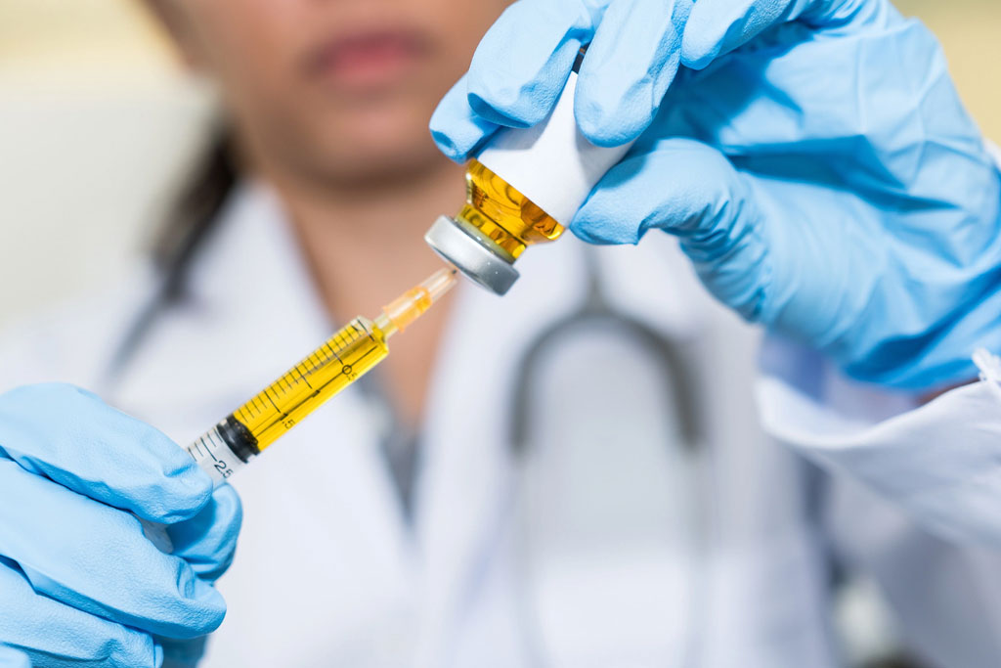
Клинические исследования | Разработчик | Тип вакцины | Название вакцины | Были ли разработки на той же базе
Начались 18 июня РУ ЛП-006395 11.08.2020 | НИЦЭМ им. Гамалеи | Нереплицирующийся вирусный вектор (аденовирус) | Спутник - V | Вакцина от MERS (1-2 стадии КИ), вакцина от Эболы
Анонсированы на 15 июля РУ ЛП-006504 от 13.10.2020 | ГНЦ ВБ «Вектор» | Реплицирующийся вирусный вектор (краснуха) | ЭпиВак Корона | нет
Анонсированы на 15 июля | «Вектор» и BIOCAD | Реплицирующийся вирусный вектор (везикулярный стоматит) |  | нет
Анонсированы на 15 июля | ГНЦ ВБ «Вектор» | Реплицирующегося вирусный вектор (грипп) |  | нет
Анонсированы на август 2020 | ФНЦ им. Чумакова | Инактивированный вирус |  | нет
23 апреля (Германия) и 4 мая (США) | BioNTech ( Германия)Pfizer (США) | РНК-вакцина, состоящая из модифицированной нуклеозидами мРНК (modRNA), кодирующей мутантную форму белка-шипа SARS-CoV-2, который инкапсулирован в липидные наночастицы | BNT162b2 Тозинамеран

Slide 27
Принцип действия российских и зарубежных вакцин.
Вакцина «Спутник V», разработанная НИЦЭМ им. Гамалеи является векторной вакциной, «ЭпиВакКорона», выпущенная ГНЦ ВБ «Вектор», г. Новосибирск, — пептидная .
Главное их отличие состоит в том, что первая имеет ослабленные элементы коронавируса (хотя и не способные к размножению), а вторая — полностью синтетическая. Вакцина «Спутник V» создана на основе аденовирусного вектора, который выполняет роль курьера для доставки в организм человека информации о коронавирусе и выработки иммунитета. Для получения вакцины удаляется генетический материал аденовируса, а на его место вставляется материал с кодом белка с шипа коронавируса.
Вакцина «Спутник V» стимулирует и гуморальный (белки-антигены), и клеточный иммунитет. Вторая вакцина — «ЭпиВакКорона» — создана на основе искусственно синтезированных элементов структуры коронавируса. Они вводятся пациенту, и у человека вырабатывается иммунитет к различным антигенам (фрагментам коронавируса).
Девятого ноября американский фармацевтический гигант — Pfizer объявил об успешном завершении третьей фазы клинических испытаний вакцины BNT162b2 против нового коронавируса, и полученных результатах в 90% эффективности.
Вакцина BNT162b2 разработанная Pfizer и BioNTech также относится к типу вакцин на основе нуклеиновых кислот, её целью также является “знакомство” иммунной системы с белком шипа коронавируса и эта вакцина так же, как «Спутник V» использует клетки организма пациента для синтеза этого белка.
Основные различия состоят в способе доставки фрагмента генетического материала вируса внутрь клетки. Вместо вирусного вектора BioNTech использует липидные наночастицы, или попросту жировые пузырьки, внутри которых находится информационная или так называемая матричная РНК (мРНК) содержащая генетическую информацию, по которой внутри клетки затем собирается белок того самого шипа.

Slide 28
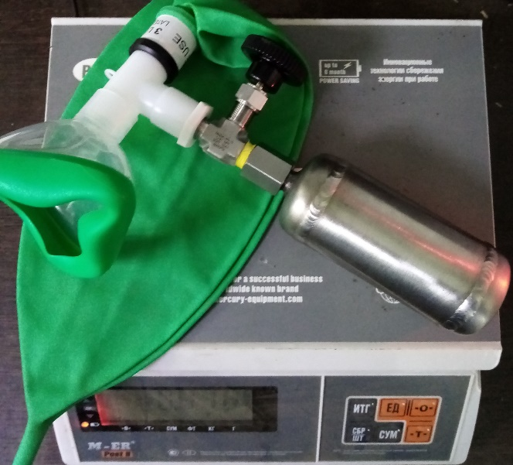
Городское бюджетное учреждение здравоохранения города Москвы «Госпиталь для ветеранов войн №2
ВКЛЮЧЕНИЕ КСЕНОНА В ТЕРАПИЮ СИНДРОМА ДЫХАТЕЛЬНОЙ НЕДОСТАТОЧНОСТИ ВО ВРЕМЕНА ПАНДЕМИИ COVID-19
Вирусная пневмония у пациентов с новой коронавирусной инфекцией COVID-19 сопровождается не только дыхательной недостаточностью, но и писховегетативными расстройствами, а также нарушением баланса биологически активных субстанций (эндорфинов, энкефалинов, глутамата, вазопрессина, дофамина, серотонина, брадикинина и антител к эндогенным пептидам).
Проведена совместная работа по оценке состояния эндогенных биорегуляторов .
Портативное устройство для проведения масочной ингаляции ксеноно-кислородной смесью (разработка авторов)

Slide 29
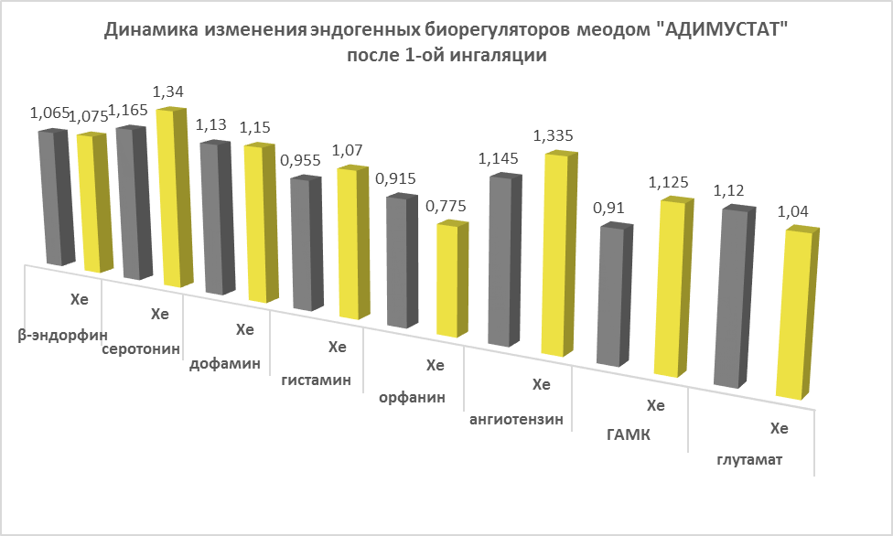
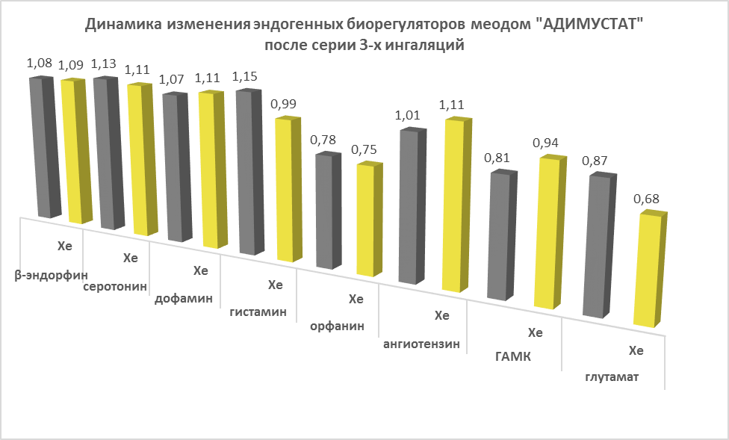
Динамика изменения эндогенных биорегуляторов методом «АДИМУСТАТ»

Slide 30
Благодарю за внимание!

